Slide 1




Slide 2
TRILHA PRINCIPAL | TEAMS
Aprender, impulsiona!

Slide 3
TRILHA PRINCIPAL | TEAMS
Onde estamos:
Objetivo: Entender os produtos e enxergar oportunidades de venda.
Aprender, impulsiona!
Multi;
Banda Larga;
Fone Fixo;
TV;
Pós;
Controle;
SVAs;
Portabilidade;
Vida Inteligente;
Internet 5G;
Claro empresas em LP.
Notes:
Adicionar instrução facilitador

Slide 4

Você pode estar pensando...
Por que conhecer os produtos direcionados para empresas se vou vender em lojas da Claro?
Qual impacto em aumentar o portfólio de produtos pode gerar para os clientes e as vendas?
Notes:
A resposta é mais simples do que você imagina...
Aumentar o nosso portfólio de produtos nos faz alcançar ainda mais clientes, gerando mais vendas e satisfação
E esse é o motivo pelo qual é importante conhecer os produtos Claro empresas. Assim, você estará sempre preparado para agarrar as oportunidades que surgirem durante as vendas nas lojas!

Slide 5
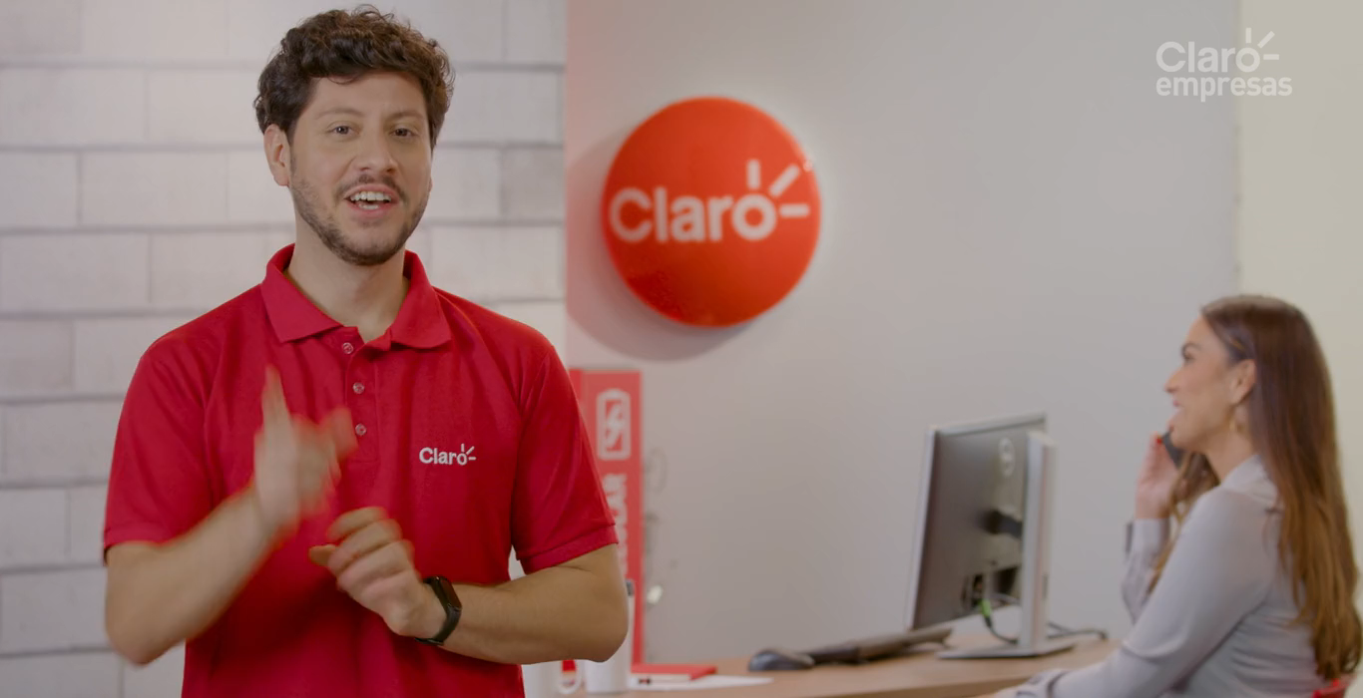
Notes:
Você acabou de descobrir que uma venda pode gerar 2 vendas!
Vamos ver agora um vídeo que mostra, na prática, como isso funciona durante o atendimento.
A Banda Larga Claro é a MELHOR internet do Brasil, seja na CASA, no ESCRITÓRIO ou na EMPRESA do cliente!

Slide 6



melhor experiência
para o cliente.
NOSSO
OBJETIVO
$$ no bolso do vendedor.
oportunidades de negócio.
integração entre as equipes.
Notes:
E para isso, é preciso estar afiado nos produtos para conseguir identificar o potencial do cliente e ofertar o que realmente faz sentido para ele!
PRODUTO CERTO PARA O CLIENTE CERTO!

Slide 7


oportunidades de gerar
novos negócios.
opções de produtos aos clientes, ampliando o portfólio.
BENEFÍCIOS
PARA O CANAL
produtos que compõem para
a entrega da meta individual.
melhoria da experiência
dos clientes que são PF/PJ.
Notes:
Mais oportunidades de gerar novos negócios.
Mais opções de produtos aos nossos clientes, ampliando o Portfólio.
Mais produtos que compõem para a entrega da meta individual, loja do Virtua e loja de Receita
Melhoria da experiência dos clientes que são PF/PJ.

Slide 8


CLARO EMPRESAS
TELEFONIA FIXA
BANDA LARGA
ÍNDICE
TV
MÓVEL VOZ

Slide 9
CLARO EMPRESAS
O mercado PJ
Jornada em loja
TELEFONIA FIXA
BANDA LARGA
ÍNDICE
TV
MÓVEL VOZ

Slide 10
O mercado PJ
Jornada em loja
Alcançou R$ 2,2 Bi
Receita Líquida: R$ 1,3 Bi Fixa e + de R$ 963 MM Móvel
Fechou com 1,9 milhões de linhas móveis
e 87% de base fidelizada
CLARO EMPRESAS E O MERCADO PJ
E uma base de 942 mil clientes com banda larga fixa
Conquistando 26% do market share da fixa
Notes:
São muitas as oportunidades para a venda de Banda Largae ganho de market share!
E para este desafio, a Claro empresas estará lado a lado com vocês, com o melhor portfólio e as melhores ofertas do mercado!

Slide 11

O mercado PJ
Jornada em loja
COMO FUNCIONA O PROCESSO
ADICIONAR UM SLIDE COM O PERFIL DO CLIENTE DO PME
ATÉ MESMO COMO ABORDAR
Cliente PJ vai até uma loja em busca de atendimento/dúvida. Vendedor da loja realiza
o atendimento ou a venda
dos serviços BL, FONE, TV e MÓVEL.
Caso o cliente solicite os
demais serviços do portfólio, vendedor orienta o cliente a realizar a leitura do QR code
no porta cartaz de acrílico disponível na loja.
Cliente realiza a leitura
do QR code que direciona diretamente para o WhatsApp do GN conforme a sua região de atuação (padrinhos).
GN realiza o atendimento
ao cliente.
Clientes indicados pelas lojas têm troca de carteira garantida.

Slide 12
CLARO EMPRESAS
TELEFONIA FIXA
BANDA LARGA
ÍNDICE
TV
MÓVEL VOZ

Slide 13
CLARO EMPRESAS
Planos
TELEFONIA FIXA
Extensões
Benefícios
BANDA LARGA
SVA e Serviços Inteligentes
ÍNDICE
TV
MÓVEL VOZ

Slide 14
Planos
Extensões
Benefícios
SVA e Serviços Inteligentes
Maior credibilidade
FONE FIXO
Controle de custos
É uma ferramenta essencial para as empresas, pois proporciona uma série de vantagens, como:
Atendimento ao cliente
Notes:
CREDIBILIDADE: O telefone fixo é associado a uma imagem de estabilidade e seriedade, o que pode ser importante para empresas que desejam transmitir confiança aos seus clientes.
CONTROLE DE CUSTOS: O telefone fixo pode ser uma opção mais econômica, especialmente para empresas que precisam de muitas linhas telefônicas.
ATENDIMENTO AO CLIENTE: O telefone fixo é um canal indispensável para o atendimento ao cliente, pois permite que os clientes entrem em contato com a empresa de forma rápida e fácil. Isso é importante para resolver dúvidas, reclamações e prestar suporte.

Slide 15
Planos
Extensões
Benefícios
SVA e Serviços Inteligentes
A nomenclatura dos produtos
de telefonia fixa oferecidos
pela Claro varia dependendo
do tipo de tecnologia do local.
Os produtos fixos de Claro empresas estão disponíveis
nas tecnologias HFC e GPON
que são os dois tipos de rede que podem ser usadas para transmitir o sinal até a casa do cliente.
A explicação das diferenças (HFCXGPON), não seria tão necessário, uma vez que já temos esse conteúdo lá em cima
O ideal seria ter slides de funcionalidades do que diferencia o PF com o PJ (comparativo)
Pois os conceitos já foram vistos lá em BL
Claro fixo empresas (HFC)​ ​
HFC Fibra óptica + cabo coaxial
Claro fixo empresas (GPON)
GPON fibra óptica

Slide 16
Planos
Extensões
Benefícios
SVA e Serviços Inteligentes
Existem 2 planos disponíveis para ambas tecnologias, com ótimas vantagens para quem adquire.
PLANOS
Ilimitado Total 21
Ilimitado Mundo Total 21
Chamadas ilimitadas para fixos e celulares do Brasil de qualquer operadora, usando o 21.
Chamadas ilimitadas para
fixos e celulares do Brasil de qualquer operadora e chamadas ilimitadas (DDI) para telefones fixos em 35 países e celulares dos EUA, usando o 21.

Slide 17
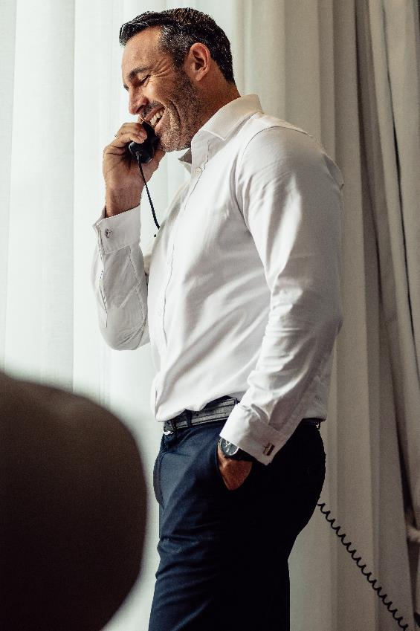
Planos
Extensões
Benefícios
SVA e Serviços Inteligentes
Uma diferença importante entre as duas tecnologias é o número de linhas que podem ser contratadas.
PLANOS
Claro fixo empresas (HFC) | Claro fixo empresas (GPON)
ILIMITADO TOTAL 21
1, 2, 4 ou 8 linhas | 1 ou 2 linhas
ILIMITADO MUNDO TOTAL 21
1, 2, 4 ou 8 linhas | 1 ou 2 linhas

Slide 18

Planos
Extensões
Benefícios
SVA e Serviços Inteligentes
EXTENSÕES
E nas duas tecnologias, o cliente ainda
pode solicitar até 4 extensões por linha.
Notes:
A extensão é muito importante para as empresas, pois permite que o cliente tenha a mesma linha em vários locais
do estabelecimento.
Assim, ele garante que nenhuma venda será perdida, afinal, uma ligação pode se tratar de um fechamento de
um grande pedido ou contrato!
A taxa de instalação de cada extensão é de R$20,00. A solicitação pode ser feita no momento da compra ou depois, através do atendimento
Claro empresas (10621).

Slide 19
Planos
Extensões
Benefícios
SVA e Serviços Inteligentes
O cliente ainda
conta com benefícios incríveis que tornarão
a experiência ainda melhor, vamos conferir:
Busca automática
PABX
Terminal POS
BENEFÍCIOS
Notes:
Busca automática - Com esse recurso, a ligação é automaticamente direcionada para outro número que esteja desocupado,evitando perder ligações!
Disponível para planos de 4 ou 8 linhas.
PABX - O telefone fixo da Claro é compatível com o sistema de PABX analógico que funciona com uma central telefônica, realizando a distribuição das ligações recebidas para as demais linhas internas da empresa. Também oferece uma série de recursos avançados como gravação de chamadas, fila de espera e atendimento automático. Equipamento e manutenção são de responsabilidade do cliente.
Terminal POS - O telefone fixo da Claro também é compatível com os terminais POS, o que significa que a linha fixa pode ser usada nas maquininhas de cartão. Caso o cliente tenha dificuldade para conectar a maquininha, é só ligar o cabo do fone na maquininha e pronto!

Slide 20
Planos
Extensões
Benefícios
SVA e Serviços Inteligentes
Além desses benefícios
exclusivos para empresas,
os clientes também contam
com o Áudio notícias: serviço
de notícias por áudio acessado
via telefone fixo, com conteúdos licenciados pela revista Exame.
Exame
SVA

Slide 21
Planos
Extensões
Benefícios
SVA e Serviços Inteligentes
SERVIÇOS INTELIGENTES
Transferência de chamada (Siga-me)
Identificador de chamadas
Serviços que fazem toda a diferença durante as ligações, você encontra aqui!
Bloqueador de ligações
Chamada em espera
Conferência a 3
Notes:
Fique atento que em consumo, que eles já viram, são os mesmos serviços inteligentes!
Tenha em mente que o fone fixo pode
ser a porta de entrada para construir uma relação de parceria com os nossos clientes
e ofertar outras soluções aderentes ao seu negócio! O cliente, trazendo o número para a Claro, tem mais economia e benefícios!
Fale sobre a portabilidade com seu cliente. Muitos deles possuem linhas de outras operadoras pagando valores muito altos. Na Claro empresas, ao adquirir a banda larga com fone fixo, o cliente ganha desconto na linha e no valor da banda larga.

Slide 22

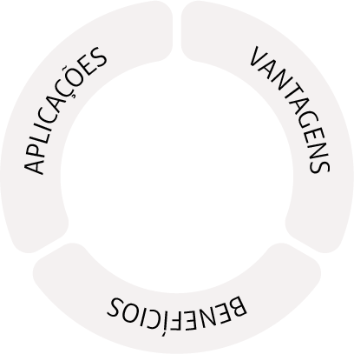
APLICAÇÕES
O que não faltam são argumentos para fechar negócio!
VANTAGENS
BENEFÍCIOS
Ideal para diversos tipos de tamanho
de empresas!
Agendamentos
Reservas
Pedidos
Cobranças
Retirar dúvidas
Vantagens únicas
que fazem toda a diferença para
os clientes!
Atendimento
ao cliente
Credibilidade
Controle de custos
Benefícios que
vão além e tornam
a experiência
ainda melhor!
Aquisição de extensão
Serviços inteligentes
Serviços compatíveis
Busca automática
SVA Áudio Notícias
Suporte técnico
APLICAÇÕES
VANTAGENS
BENEFÍCIOS
Notes:
Com tudo o que vimos, o que não faltam são argumentos para fechar negócio!
Aplicações: Ideal para diversos tipos e tamanhos de empresas! Sendo útil para: Realizar agendamentos, reservas, pedidos, cobranças e tirar dúvidas.
Vantagens:
Atendimento ao cliente
Credibilidade
Controle de custos
Benefícios:
Aquisição de extensão
Serviços inteligentes: Transferência de chamada (Siga-me) Identificador de chamadas Bloqueio de ligações Chamada em espera Conferência a 3
Serviços compatíveis: PABX Terminais POS
Busca automática (disponível nos planos de 4 a 8 linhas)
Áudio notícias - Exame
Suporte técnico Em até 4 horas, disponível 24 horas por dia, 7 dias por semana.

Slide 23
CLARO EMPRESAS
TELEFONIA FIXA
BANDA LARGA
ÍNDICE
TV
MÓVEL VOZ

Slide 24
CLARO EMPRESAS
TELEFONIA FIXA
Banda Larga
BANDA LARGA
Conectividade
ÍNDICE
Benefícios
TV
Taxa de adesão
MÓVEL VOZ

Slide 25
Banda Larga
Conectividade
Benefícios
Taxa de adesão
A Banda Larga fixa da Claro
vai fazer toda a diferença nos negócios dos nossos clientes.
Vamos conferir agora tudo sobre esse produto.
IP’s
Fixo e dinâmico
Claro fibra empresas​
HFC
BANDA LARGA
FIXA
Claro fibra empresas
GPON

Slide 26

Banda Larga
Conectividade
Benefícios
Taxa de adesão
Os dois produtos possuem opções
de velocidade em IP fixo e IP dinâmico para que o cliente escolha
a melhor opção para o seu negócio.
Claro fibra empresas (HFC)​ |  | Claro fibra empresas (GPON)
IP fixo
150 MEGA | 300 MEGA | 600 MEGA | 1 GIGA
IP dinâmico
150 MEGA | 600 MEGA | 350 MEGA | 400 MEGA
 | 750 MEGA | 1 GIGA

Slide 27

Banda Larga
Conectividade
Benefícios
Taxa de adesão
 | 150 MEGA | 300 MEGA | 350 MEGA | 400 MEGA | 600 MEGA | 750 MEGA | 1 GIGA
WI-FI PLUS
WI-FI 6
PONTO ULTRA | Pode ser adquirido de forma avulsa |  |  |  |  |  | 1 incluso
Notes:
E quando o assunto é conectividade, você sabe que a Claro empresas traz sempre as melhores soluções para complementar a internet do seu cliente.
A banda larga de Claro empresas também é compatível com a tecnologia Mesh que garante uma rede Wi-Fi
mais moderna e inteligente com uma cobertura mais ampla, rápida e estável.

Slide 28

Banda Larga
Conectividade
Benefícios
Taxa de adesão
Os extensores Mesh estão
disponíveis em duas modalidades:
EXTENSORES
Aluguel | Mercantil
ROTEADOR CLARO | ROTEADOR DECO M4 E DECO M5
Mínimo de 2 e máximo de 4 equipamentos | Disponibilidade de 2 ou 3 equipamentos

Slide 29

Banda Larga
Conectividade
Benefícios
Taxa de adesão
 | 150 MEGA | 300 MEGA | 350 MEGA | 400 MEGA | 600 MEGA | 750 MEGA | 1 GIGA
SKEELO
MCAFEE | 1 dispositivo | 1 dispositivo | 1 dispositivo | 1 dispositivo | 3 dispositivos | 3 dispositivos | 5 dispositivos
MICROSOFT 365 | Pode ser adquirido de forma avulsa |  |  |  |  |  | 1 licença
Notes:
A banda larga da Claro empresas oferece SVAs inclusos para trazer ainda mais benefícios ao cliente e sua empresa, vem conferir!
McAfee
Proteção digital que proporciona segurança na navegação em sites e rede Wi-Fi, proteção de e-mail que sinaliza e evita vazamentos na Dark Web, criação de senhas fortes e antivírus.
Skeelo
Ferramenta educacional para que o empresário se capacite com os melhores títulos de empreendedorismo, administração, marketing, liderança e estratégia.
Microsoft 365
Pacote de programas completo para facilitar o dia a dia e aumentar a produtividade da empresa do cliente.

Slide 30
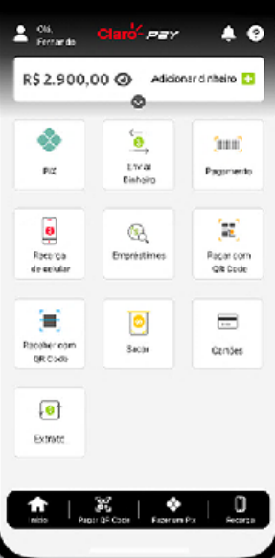
Banda Larga
Conectividade
Benefícios
Taxa de adesão
Um aplicativo que reúne,
de forma gratuita, serviços financeiros que facilitam a rotina de negócios de quem
é Pessoa Jurídica MEI ou SLU!
CLARO PAY​
Possibilidades:
Gerar boleto.
Receber com QR code (Pix).
Cadastrar colaboradores para receber pagamentos.
Conferir extrato (apenas
das transações realizadas por ele mesmo).
Notes:
Um diferencial da Claro para o cliente empresas é o Claro pay empresas, um aplicativo que reúne, de forma gratuita, serviços financeiros que facilitam a rotina de negócios de quem é Pessoa Jurídica MEI ou SLU! Veja o que é possível fazer: · Gerar Boleto. · Receber com QR code (Pix). · Cadastrar colaboradores para receber pagamentos. · Conferir extrato (apenas das transações realizadas por ele mesmo).
Claro pay empresas oferece diferentes tipos de crédito para o cliente escolher o que é ideal para o seu negócio!

Slide 31

Banda Larga
Conectividade
Benefícios
Taxa de adesão
CLARO CLUBE EMPRESAS
Outro diferencial da Claro para o cliente empresas
é o Claro clube empresas, o programa de benefícios que contribui para o desenvolvimento e aceleração
do negócio do cliente!
Com ele, o cliente possui serviços com condições especiais e marcas com descontos exclusivos,
elegíveis para o empresário e seus colaboradores.
Notes:
São parcerias em diversos segmentos como tecnologia, mobilidade, escritório, serviços, gestão, capacitação, beleza, educação, viagens, entre outros! E para usufruir dos benefícios basta ser cliente móvel ou fixo
com um contrato CNPJ e acessar o site:
https://www.claro.com.br/empresas/
atendimento/ claro-clube-empresas
Lá o cliente encontra todos os parceiros e
os descontos exclusivos que pode usufruir!

Slide 32

Banda Larga
Conectividade
Benefícios
Taxa de adesão
Pode haver taxa de adesão quando um novo cliente da Claro net adquire um produto Claro fibra empresas​. A aplicação da taxa pode variar por cidade e se o produto é comprado com fidelidade ou não.
TAXA DE ADESÃO
COM FIDELIDADE 12 meses (na contratação no CPF) ou 24 meses (na contratação no CNPJ) | SEM FIDELIDADE
Não há taxa de adesão; há multa pro rata. | Disponibilidade de 2 ou 3 equipamentos

Slide 33
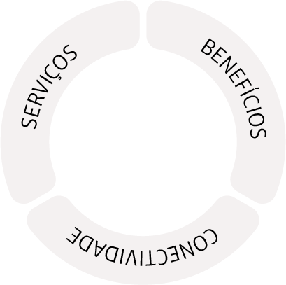
Uma experiência completa e incomparável!
Serviços disponíveis para conquistar
o cliente!
Adesão sem cobrança
Central exclusiva 10621
Minha Claro
Sem cobrança do equipamento
Desconto em D.A.
Instalação em até 24h
Suporte técnico
em até 24h
Benefícios exclusivos para transformar
o negócio!
Claro clube
Microsoft 365
McAfee
Skeelo
Claro pay
Conectividade com muita qualidade!
Ponto Ultra
Wi-Fi 6
Wi-Fi Mesh
O Wi-Fi mais estável do Brasil
SERVIÇOS
BENEFÍCIOS
CONECTIVIDADE
Notes:
** Com base na análise da Ookla® dos dados de consistência do Speedtest Intelligence® Wifi no Brasil do segundo e terceiro trimestres de 2023. Marcas registradas Ookla® usadas sob licença e reimpressas com permissão. **Para produtos com fidelidade
Uma experiência completa e incomparável!
Serviços:
Sem cobrança de taxa de adesão
Central exclusiva para atendimento 10621
Minha Claro
Sem cobrança do equipamento
Desconto em débito automático
Instalação em até 24h
Suporte técnico em até 4h
Benefícios Exclusivos:
Claro clube
Microsoft 365
MC Afee
Skeelo
Claro pay empresas
Conectividade:
Ponto Ultra
Wi-Fi 6
Wi-Fi Mesh

Slide 34
CLARO EMPRESAS
TELEFONIA FIXA
BANDA LARGA
ÍNDICE
TV
MÓVEL VOZ

Slide 35
CLARO EMPRESAS
TELEFONIA FIXA
BANDA LARGA
ÍNDICE
Planos
TV
À la carte
Recursos
MÓVEL VOZ
Diferenciais

Slide 36
Planos
À la carte
Recursos
Diferenciais
Compacto HD Claro tv
HFC e GPON
TV
A TV Claro oferece uma ampla gama de canais em diferentes categorias, proporcionando opções diversificadas para atender aos interesses de diversos públicos. Para isso, conta com 3 planos.
HD Claro tv
GPON
4K Claro tv
HFC

Slide 37















Planos
À la carte
Recursos
Diferenciais
Compacto HD Claro tv
HFC e GPON
PLANOS
Esportes, entretenimento,
filmes, séries, notícias
e programação para todos os tipos de empresas e ainda
mais de 12 canais ao vivo no Claro tv+.
Programação para todos os públicos

Slide 38







Planos
À la carte
Recursos
Diferenciais
HD Claro tv
GPON
PLANOS
A programação mais completa da TV por assinatura! Séries, filmes, esportes,
canais internacionais, variedades,
culinária, bem-estar, documentários, notícias e muito mais.
Os mesmos canais do Compacto HD e mais:

Slide 39
















Planos
À la carte
Recursos
Diferenciais
4K Claro tv
HFC
A programação mais completa da TV por assinatura, com a melhor qualidade de imagem! Séries, filmes, esportes, canais internacionais, variedades, culinária,
bem -estar, documentários, notícias e muito mais. Conheça todos os recursos interativos e possibilidades da sua TV, é muito mais tecnologia em suas mãos.
PLANOS
Os mesmos canais do HD, mas em 4K:

Slide 40

Planos
À la carte
Recursos
Diferenciais
Temos uma variedade de opções à la carte, para atender a diversos públicos!
Filmes e séries
Esportes
Variedades
Adulto
Notes:
Também existe o Pay Per View, opção na qual o cliente contrata uma programação específica, como uma luta, um jogo ou um filme, e paga apenas pelo conteúdo que quiser assistir, no momento que desejar.
Filmes e séries - Entretenimento garantido com o melhor do cinema e uma variedade de filmes, séries e conteúdos infantis. Ideal para empresas como escolas, cursos, casas alugadas.
Esportes - Composto pelos principais canais de esportes nacionais e internacionais. A melhor programação esportiva 24 horas! Ideal para empresas como bares, restaurantes, lanchonetes, cafeteria, oficina, barbearia, padaria e muito mais.
Variedades- Programação variada para todo mundo, com conteúdos nacionais e internacionais, para todos os gostos! Ideal para empresas como consultórios, clínicas, salões e spas.
Adulto - Centenas de filmes, séries e programas especiais cheios de sensualidade e erotismo. Ideal para empresas como saunas, motéis, casas noturnas, sex shop, casas
de swing, entre outras.

Slide 41
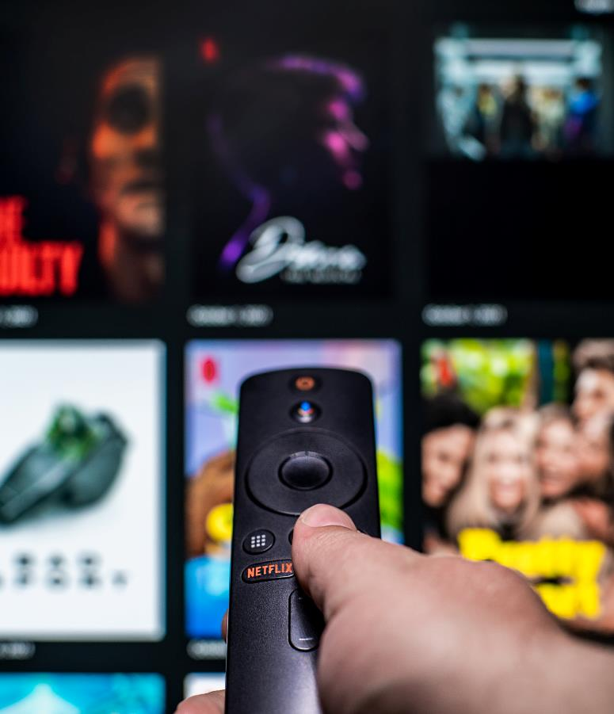
Planos
À la carte
Recursos
Diferenciais
O cliente também pode
contratar o serviço de streaming
Netflix de forma avulsa e ter a praticidade de ter seus produtos Claro + Netflix em uma só fatura
e data de pagamento!

Slide 42
Planos
À la carte
Recursos
Diferenciais
RECURSOS
Cliente Claro empresas também tem acesso aos recursos digitais que trazem mais benefícios:
 | Compacto HD Claro tv | HD Claro tv | 4K Claro tv
MULTITELAS
REPLAY TV
BUSCA
MÚSICA NA TV
GUIA DE PROGRAMAÇÃO
BLOQUEIO DE CANAIS
CONTROLE POR VOZ
GRAVAÇÃO

Slide 43

Planos
À la carte
Recursos
Diferenciais
E não para por aí: todos
os pacotes de TV vem
com Claro tv+ incluso, com direito até 5 dispositivos cadastrados
e 2 acessos simultâneos.
CLARO TV+
Milhares de programas dos canais contratados pelo cliente, para assistir ao vivo ou on demand, de forma gratuita.
Os últimos lançamentos do cinema para alugar por 48 horas.
Infinidade de filmes, séries, shows, esporte, conteúdo infantil, para assistir quando e onde quiser!
Notes:
E mais! O cliente Claro empresas tem acesso à melhor pasta de conteúdos exclusivos, com filmes e séries para inspirar, incentivar e apoiar a gestão da empresa.
A pasta “Empreender” está disponível no menu “vídeo” da Claro tv+ e o cliente pode escolher entre conteúdo ”Para Inspirar” e “Para Aprender”.

Slide 44

Planos
À la carte
Recursos
Diferenciais
REDES SOCIAIS
Com tantas opções de conteúdo, fica fácil do cliente Claro empresas escolher aquele que mais se adequa ao seu público.
E com a funcionalidade Redes Sociais,
o cliente consegue compartilhar o que
está assistindo, pra todo mundo saber!
Assim, ele mostra aos clientes do negócio
o tipo de conteúdo que o local oferece.
Por isso, quanto mais adequado o conteúdo for ao público, maiores as chances de chamar atenção e atrair novos clientes!

Slide 45

Planos
À la carte
Recursos
Diferenciais
E para facilitar a vida do cliente e ajudar a gerenciar sua assinatura, a Claro oferece o Minha Claro,
um site onde é possível visualizar informações
sobre produtos contratados, realizar diversos serviços
de autoatendimento, relacionamento e de transações seguras do cliente.
MINHA CLARO

Slide 46
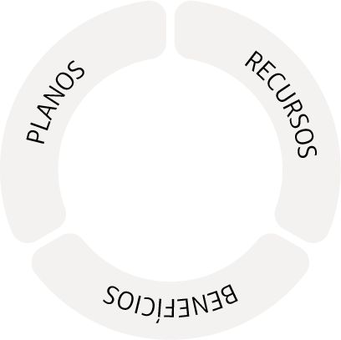
Opções diversas para públicos diversos, atendendo as necessidades das empresas!
Opções diversas que
se encaixam em
todos os negócios!
3 planos com várias opções incríveis
Canais à la carte
Pay per view
Opção Netflix avulsa
Recursos que incrementam
a experiência!
Replay TV
Comando por
voz no controle
Benefícios para impulsionar
os negócios!
Claro tv+
Pasta “empreender” para inspirar
e aprender
Redes sociais
Minha Claro
Claro clube
PLANOS
RECURSOS
BENEFÍCIOS
Notes:
Opções diversas para públicos diversos, atendendo as necessidades das empresas!
Planos:
3 planos com várias opções incríveis
Canais à la carte
Pay Per View
Opção Netflix avulsa
Recursos:
Replay TV
Comando por voz no controle
Benefícios:
Claro tv+
Pasta “empreender” para inspirar e aprender
Redes sociais
Minha Claro
Claro Clube

Slide 47
CLARO EMPRESAS
TELEFONIA FIXA
BANDA LARGA
ÍNDICE
TV
MÓVEL VOZ

Slide 48
CLARO EMPRESAS
TELEFONIA FIXA
BANDA LARGA
ÍNDICE
TV
Claro pós para empresas
MÓVEL VOZ
Serviços

Slide 49
Claro Pós
para empresas
Serviços
MÓVEL VOZ
O cliente hoje busca mobilidade, agilidade e conexão.
É exatamente isso que a Claro empresas entrega: tecnologias e soluções que mantêm os negócios sempre em movimento.
Mobilidade
Agilidade
Conexão
Notes:
Facilitador: Lembrete: a entrega do chip é na Loja se o cliente adquirir até 5 linhas, acima disso, a entrega é feita pelos correios. O chip ele vais er ativo em até 3 dias úteis.

Slide 50
Claro Pós
para empresas
Serviços
CLARO PÓS
Ligações para fixo ou celular de qualquer operadora, usando o 21 e tarifas especiais para longa distância internacional.
Em todos os planos o cliente conta com:
Serviços de conteúdo e segurança exclusivos (de acordo com a franquia contratada).
Até 500 mensagens SMS de Claro para Claro
+ 100 SMS para qualquer operadora.
Notes:
O Claro pós é uma excelente opção para os nossos clientes, pois oferece serviços exclusivos na sua linha. A escolha do plano pode variar de acordo com o consumo individual da linha. Vamos conhecer os recursos desse plano.

Slide 51

Claro Pós
para empresas
Serviços
CLARO PÓS
Em todos os planos o cliente conta com:
Para gerenciar as linhas
da sua empresa.
Com chamada de voz e vídeo e Waze para navegar à vontade.
Gestor Online
WhatsApp

Slide 52


Claro Pós
para empresas
Serviços
NOSSO PORTFÓLIO PADRÃO
PLANO | WHATSAPP | MOBILIDADE | REDE SOCIAIS | TOTAL FRANQUIA | GESTOR ONLINE | CLARO BANCA | SKEELO | CLARO RECADOS | CLARO MONITOR | MCAFEE | BACKUP ONLINE | PASSAPORTE
6GB | Voz, Vídeo e Texto |  | +5GB | 11GB |  |  | Pocket
15GB |  |  | +10GB | 25GB |  | Light | Pocket
25GB |  |  | +20GB | 45GB |  |  | Light
40GB |  |  | +30GB | 70GB |  | Light | Light
100GB |  |  | +40GB | 140GB |  |  | Premium |  |  |  |  | Américas 5GB
150GB |  |  | +50GB | 200GB |  | Light | Premium |  |  |  | 50GB | Américas 5GB
Consulte o book de oferta para saber os valores, bônus e promoções vigentes.
Notes:
Além dos serviços como app de mobilidade, biblioteca, soluções de segurança digital e voz, o Claro pós oferece também planos de internet que variam de 6GB a 150GB. Vamos conhecer a seguir os nossos portfólios!

Slide 53
Claro Pós
para empresas
Serviços
NOSSO PORTFÓLIO PADRÃO COM PORTABILIDADE
TOTAL EM GB* | PLANO | BÔNUS PORT-IN | REDE SOCIAIS | PREÇO (R$) | GESTOR ONLINE | CLARO BANCA | SKEELO | CLARO RECADOS | CLARO MONITOR | MCAFEE | CLOUD | MOBILIDADE | WHATSAPP | PASSAPORTE
6GB | Claro pós 1GB | 5GB |  | 29,99 |  |  |  |  | Básico | Básico
21GB | Claro pós 6GB | 10GB | 5GB | 39,99 |  |  | Pocket
40GB | Claro pós 15GB | 15GB | 10GB | 49,99 |  | Light | Pocket
70GB | Claro pós 25GB | 25GB | 20GB | 59,99 |  |  | Light
140GB | Claro pós 100GB |  | 40GB | 99,99 |  |  | Premium |  |  |  |  |  |  | Américas 5GB
200GB | Claro pós 150GB |  | 50GB | 149,99 |  | Light | Premium |  |  |  | 50GB |  |  | Américas 5GB
Megabônus Convergência: +50GB
Consulte o book de oferta para saber os valores, bônus e promoções vigentes.
Consulte o book de oferta para saber os valores, bônus e promoções vigentes.

Slide 54
Claro Pós
para empresas
Serviços
Será disponibilizado apenas 1 (um) Megabônus de 50GB por Mercado no contrato e que poderá ser distribuído através da nova ferramenta Gestor Online entre as linhas da mesma conta, dessa forma, caso haja mais de uma conta com o mesmo mercado no contrato, apenas uma delas será elegível ao Megabônus.
MEGABÔNUS
O Megabônus é um pacote de dados compartilhado que pode ser distribuído entre as linhas da mesma conta como quiser, enquanto houver franquia disponível, através do novo Gestor Online.
Se na negociação houver contratação de mais linhas na mesma ban, desde que haja uma linha a partir da oferta de 56GB (6GB + 50GB), todas as linhas da mesma conta que possuam dados compartilharão do mesmo Megabônus de 50GB.
Notes:
ELEGIBILIDADE MEGABÔNUS
Oferta 2P, 3P E 4P, nas seguintes combinações:
Cliente PROSPECT FIXA e PROSPECT MÓVEL
Cliente BASE FIXA e PROSPECT MÓVEL
Cliente BASE MÓVEL e PROSPECT FIXA: desde que incremente 1 linha móvel.
ÁREAS CABEADAS: Banda larga fixa (qualquer velocidade)
2P: BL + CELULAR
2P: CEL + CONECTA SMART OU CONECTA+
3P: BL + FONE + CELULAR
3P: BL + TV + CELULAR
4P: BL + TV + FONE + CELULAR
ÁREAS NÃO CABEADAS
Combinar com o plano Claro internet móvel (Plano Claro Internet Wi-Fi, Plano Claro Internet Móvel 5G+/FWA), qualquer franquia (inserir o print de consulta de área não cabeada no input).

Slide 55
Claro Pós
para empresas
Serviços
FUNCIONAMENTO DO MEGABÔNUS
Exemplo 1
Distribuição de forma igualitária
Exemplo 2
Distribuição de forma aleatória
30GB Megabônus
30GB Megabônus
Cliente consome a franquia individual e compartilha o Megabônus no Gestor Online
Cliente consome a franquia individual e compartilha o Megabônus no Gestor Online
Franquia 45GB
Franquia 15GB
Franquia 3GB
Franquia 45GB
Franquia 15GB
Franquia 3GB
Megabônus +10GB
Megabônus +10GB
Megabônus +10GB
Megabônus +20GB
Megabônus +8GB
Megabônus +2GB
Dados Total = +55GB
Dados Total = +25GB
Dados Total = +13GB
Dados Total = +65GB
Dados Total = +23GB
Dados Total = +5GB
Notes:
ELEGIBILIDADE MEGABÔNUS
Oferta 2P, 3P E 4P, nas seguintes combinações:
Cliente PROSPECT FIXA e PROSPECT MÓVEL
Cliente BASE FIXA e PROSPECT MÓVEL
Cliente BASE MÓVEL e PROSPECT FIXA: desde que incremente 1 linha móvel.
ÁREAS CABEADAS: Banda larga fixa (qualquer velocidade)
2P: BL + CELULAR
2P: CEL + CONECTA SMART OU CONECTA+
3P: BL + FONE + CELULAR
3P: BL + TV + CELULAR
4P: BL + TV + FONE + CELULAR
ÁREAS NÃO CABEADAS
Combinar com o plano Claro internet móvel (Plano Claro Internet Wi-Fi, Plano Claro Internet Móvel 5G+/FWA), qualquer franquia (inserir o print de consulta de área não cabeada no input).

Slide 56

Claro Pós
para empresas
Serviços
Aqui você encontra os serviços que ampliam a experiência do Claro Pós Empresas, como SVAs, Passaportes e Roaming internacional.
SVAs
Passaportes
Roaming Internacional
SERVIÇOS
Notes:
O Skeelo promove o conhecimento e o entretenimento dos clientes!
Cada valor de franquia do Claro pós dá acesso a um pacote Skeelo.
O que diferencia os pacotes é o valor no varejo dos livros disponibilizados ao cliente.
Skeelo Pocket
Skeelo Padrão
Skeelo Light
Skeelo Premium
Claro banca e Claro banca premium
180 revistas para ler em qualquer lugar;
Em qualquer dispositivo: computador, tablet ou celular.
McAfee
O Proteção digital McAfee funciona detectando e removendo ameaças cibernéticas do computador.
A ferramenta utiliza uma variedade de técnicas para detectar ameaças, incluindo a análise de arquivos em busca de padrões de comportamento maliciosos e a verificação de links e downloads em busca de ameaças conhecidas.

Slide 57
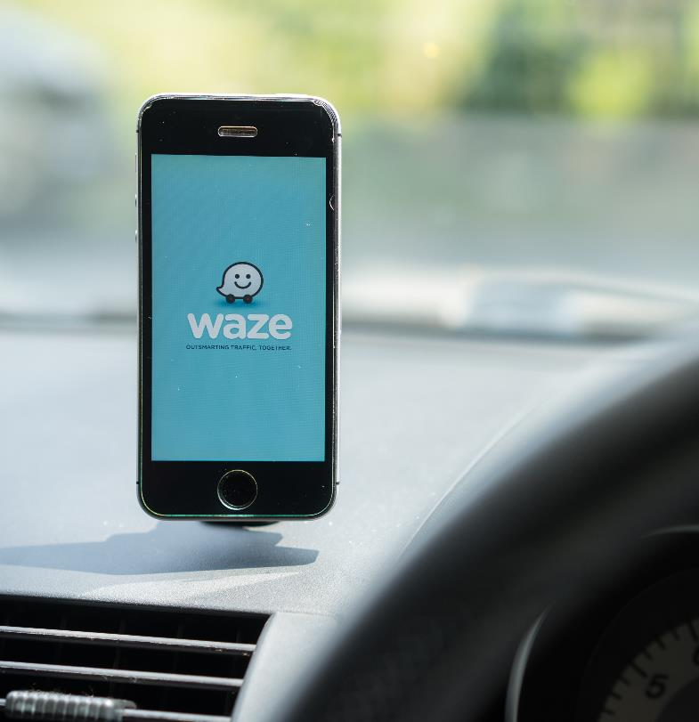

Claro Pós
para empresas
Serviços
SVAs
PASSAPORTES
ROAMING INTERNACIONAL
MOBILIDADE
O pacote Mobilidade permite o uso sem descontar da franquia (enquanto estiver ativa) do Waze, o melhor aplicativo de navegação pelas cidades.
O aplicativo vem incluso nos planos de todas as franquias.

Slide 58





Claro Pós
para empresas
Serviços
SVAs
PASSAPORTES
ROAMING INTERNACIONAL
Facebook
REDES SOCIAIS
Instagram
X
O pacote Redes Sociais oferece ao cliente bônus para navegar nos maiores aplicativos de social mídia do mundo.
Messenger

Slide 59
Claro Pós
para empresas
Serviços
SVAs
PASSAPORTES
ROAMING INTERNACIONAL
Resgate de recado por meio de canal de voz;
CLARO RECADOS
Resgate do número depositante com dia e hora do depósito;
O Claro recados permite que a empresa tenha uma caixa postal ativa, facilitando a recuperação dos recados deixados por seus clientes por meio do canal de voz. Confira as funcionalidades disponíveis:
Transcrição de recados de voz em mensagens de texto, enviadas ao cliente através de SMS;
Identificação de ligações perdidas enquanto o celular está desligado, via SMS.

Slide 60
Claro Pós
para empresas
Serviços
SVAs
PASSAPORTES
ROAMING INTERNACIONAL
Relatório de consumo de dados e SMS até 6 meses;
CLARO MONITOR
Gestão de dados em Roaming;
Ranking de sites acessados;
O Claro monitor básico (MDM) é uma solução de gestão de uso e consumo de smartphones. A ferramenta é voltada para os empresários que precisam monitorar e aplicar políticas de uso do aparelho, bloqueios e trava de serviços e funções do equipamento.
Confira as principais funções:
Histórico navegado na internet;
Tempo de uso de aplicativos;
Relatório de bateria do dispositivo.

Slide 61

Claro Pós
para empresas
Serviços
SVAs
PASSAPORTES
ROAMING INTERNACIONAL
GOL
O Gestor Online é uma ferramenta disponível para clientes pessoa jurídica, que permite efetuar a gestão e controle de suas linhas com acesso para configuração e gerenciamento via internet.

Slide 62
Claro Pós
para empresas
Serviços
SVAs
PASSAPORTES
ROAMING INTERNACIONAL
Cobertura em 46 países, incluindo EUA e Canadá;
PASSAPORTE AMÉRICAS
Disponível gratuitamente nas franquias 100GB e 150GB;
Fazer chamadas para qualquer número do Brasil e do país visitado;
PASSAPORTES CLARO
Use seu celular no exterior como
se fosse no Brasil.
Passaporte Américas
O cliente Claro Pós conta com
o Passaporte Américas, que oferece benefícios exclusivos para quem
viaja pelas Américas.
Receber chamadas e SMS do Brasil sem custo;
Franquia de internet para usar no exterior como se estivesse no Brasi;
Enviar SMS para qualquer operadora do Brasil e do país visitado.
As regras e condições de cada Passaporte você poderá encontrar no seguinte endereço:
https://www.claro.com.br/empresas/regulatorio/contratos-e-regulamentos

Slide 63
Claro Pós
para empresas
Serviços
SVAs
PASSAPORTES
ROAMING INTERNACIONAL
Ligações (originadas ou recebidas) R$ 2,25** por minuto
ROAMING INTERNACIONAL
TARIFAS AVULSAS
Utilização de dados R$ 1,40
por Megabyte
Envio de SMS*** US$ 0,60**
por mensagem*
Tarifas simples e vantajosas para utilizar o serviço nos principais destinos do mundo.
Um único valor para efetuar e receber chamadas e enviar SMS.
Não haverá cobrança de deslocamento (DSL3) das ligações recebidas em Roaming Internacional (tarifa Embratel), mas a chamada é tarifada.
*Demais países que têm acordo de Roaming Internacional estabelecido com a Claro.
**Valores com impostos.
***Envio e recebimento de SMS no exterior é válido apenas utilizando as redes parceiras do Grupo América Móvil.

Slide 64

NET SALES (ativação): Sistema onde
é realizada o cadastro da venda e
ativação da mesma.
NET SMS (acompanhamento): Ferramenta de consulta onde consta todos os dados do cliente, sendo esses dados cadastrais e/ou produtos contratados.
Book de Produtos: Clareando - Disponibilização mensal.
Ache Aqui​: Intranet da companhia ao qual é possível consultar rapidamente procedimentos utilizados no atendimento, BKO, processos de cadastro e manutenção do parceiro comercial e demais canais.
FERRAMENTAS DE VENDAS
Caixa Canal de Apoio Claro empresas
E-mail: canaldeapoioaloja@claro.com.br
SLA de resposta: 2h para o horário comercial.
COMUNICAÇÃO E APRENDIZADO

Slide 65

DOCUMENTOS VÁLIDOS
Contrato Social;
Cópia do cartão CNPJ;
Documento pessoal com
foto do representante legal da empresa;
A proposta de adesão devidamente assinada
(termo de contratação);
Documentos de identificação do proprietário e/ou sócios.
De quem devem ser
os documentos?
Dos representantes legais da empresa (sócios ou procuradores que
assinem pela empresa). São necessários apenas
os documentos de quem assinou o contrato.
Notes:
Quais documentos são aceitos?
Carteira de Identidade (RG) com CPF;
Carteira Nacional de Habilitação (versão digital);
Carteira Nacional de Habilitação;
Carteira de trabalho;
Carteira de Identificação Funcional de órgãos militares, públicos ou federais, cédulas de identidade emitidas por entidades de classe (documento de classe);
Cartão da Receita Federal CNPJ;
Passaporte ou Cédula de Identidade emitida por países do Mercosul registradas em cartório;
Qualquer outro documento público que permita
a identificação e que seja válida em todo
território nacional.
*Não são aceitos documentos ilegíveis.

